Slide 1
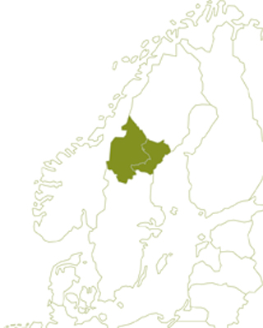
Europeiska regionala utvecklingsfonden
Mellersta Norrland 2021–2027

Slide 2
Prioriteringar, politiskt mål och specifikt mål
1.1 Stärka forskning och innovation
1.3 Stärka små och medelstora företags tillväxt och konkurrenskraft
1.4 Utveckla färdigheter för smart specialisering
1.5 Förbättra den digitala konnektiviteten
360 mkr
416 mkr
72 mkr
172 mkr
Ett smartare
Europa
2.2 Förnybar energi
2.6 Cirkulär ekonomi
64 mkr
176 mkr
Ett grönare
Europa
Ett mer sammanlänkat Europa
3.1 Utveckla ett hållbart, klimattåligt, säkert och intermodalt TEN-T (järnväg)
114 mkr
Totalt cirka 1,4 miljarder kronor (beror på växelkurs)

Slide 4
Europeiska Regionala Utvecklingsfonden
Du ser en utmaning!
och får en idé hur den kan lösas!
Du söker finansiering och undrar om ERUF är en lämplig källa. Här kommer 12 tips på hur du kan gå tillväga för att avgöra om ERUF-finansiering är rätt, samt vad som i så fall behövs för att ta fram en ansökan.
Observera att du behöver även läsa handboken för att den ska bli komplett: Handbok för EU-projekt 2021-2027 - Tillväxtverket (tillvaxtverket.se)

Slide 5
1. Lösningen – Resultatkedjan och Förändringsteorin
Lösning - Hur vill du bidra till att lösa utmaningen?
Vilken målgrupp är aktuell?
Behöver de direkt stöd och/eller via en stödstruktur t.ex ett kluster och/eller via en miljö t.ex. testbädd?
Vilken förmåga ska målgruppen få?
Vilket beteende ska den förmågan ge möjligheter till?
Vilken effekt ska det beteendet ge möjligheter till på kort, medellång och lång sikt?

Slide 6
2. Regionala strategier, omvärldsbevakning och samverkan
Hur kopplar din lösning an till Regionala utvecklingsstrategier RUS, och till identifierade styrkeområden inom Smart Specialiseringsstrategier.
Vad är gjort i regionen sedan tidigare och på andra platser nationellt och internationellt?
Finns det befintliga projekt som ni kan samverka med, och som kompletterar och förstärker det som redan är gjort?

Slide 7
3. Utlysningar – vilken passar dig?
Vilken passar din lösning och som innehåller den resultatkedja som du anser behövs för att lösa utmaningen?
PO 1 (Politiskt område 1) - 1.1 – Forskning och innovation - 1.3 – SMF ökad konkurrenskraft - 1.4 – Styrning smart specialisering - 1.5 – Digitalisering – Bredband
PO 2 (Politiskt område 2) -2.2 – Förnybar energi -2.6 – Cirkulär ekonomi
PO 3 (Politiskt område 3) -3.1 – Transportinfrastruktur – Mittbanan
Mer information finns på vår webb: Utlysningar - Tillväxtverket (tillvaxtverket.se)

Slide 8
4a. Hållbarhet
Tillväxtverket definierar hållbarhet utifrån tre komponenter:
Social hållbarhet
Ekologisk hållbarhet
Ekonomisk hållbarhet
När de tre komponenterna inkluderas samtidigt så samspelar och stödjer de varandra, vilket bidrar till hållbar utveckling.

Slide 9
4b. Agenda 2030
Programperiod 2021-2027, Mellersta Norrland:
Globalt mål 7: Hållbar energi för alla (Specifikt mål: 2.2)
Globalt mål 9: Hållbar industri, innovationer och infrastruktur (Specifika mål: 1.1, 1.3, 1.4, 1.5, 3.1)
Globalt mål 12: Hållbar konsumtion och produktion (Specifikt mål: 2.6)
Visa att din lösningen är hållbar via koppling till Agenda 2030
Varje program har pekat ut vilka globala mål som respektive utlysning särskilt bidrar till.
Målen är integrerade och odelbara och omfattar samtliga tre dimensioner av hållbar utveckling: den sociala, den ekologiska och den ekonomiska.
I ansökan ska sökande beskriva vilken nytta projektet kommer att ha för det specifika globala målet och vilka eventuella målkonflikter man kan identifiera.
Notes:
PO 1 (Globalt mål 9 Hållbar industri, innovationer och infrastruktur) - 1.1 – Forskning och innovation - 1.3 – SMF ökad konkurrenskraft - 1.4 – Styrning smart specialisering - 1.5 – Digitalisering - Bredband
PO 2 -2.2 – Förnybar energi (Globalt mål 7 Hållbar energi för alla) -2.6 – Cirkulär ekonomi (Globalt mål 12 Hållbar konsumtion och produktion)
PO 3 (Globalt mål 9 Hållbar industri, innovationer och infrastruktur) -3.1 – Transportinfrastruktur – Mittbanan

Slide 10
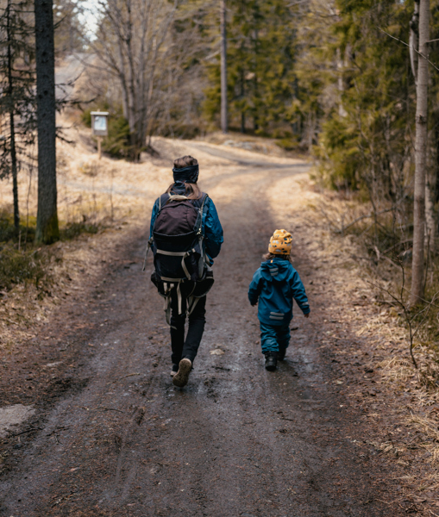
4c. Hållbarhetsanalys
Grundläggande nivå: avser projektets organisation och aktiviteter och påverkan på hållbarhet. projektet ska säkerställa att det finns relevant kompetens som bidrar till projektet.
Hållbarhetspåverkan: projektet genomför en hållbarhetsbedömning på sina arbetspaket.
Förväntade samhällseffekter: tydliggöra vad som händer i samhället när er målgrupp får nya förmågor och ändrar sitt beteende.
Mer information på vår webb: Hållbarhetsanalys - Tillväxtverket (tillvaxtverket.se)

Slide 11
4d. Kvalitetskriterier
Bedöms, IG (0p=underkänt), G (1p), VG (3p) eller MVG (5p)
Relevans – för målgrupp
Samverkan – med vem och hur det bidrar
Måluppfyllelse –förutsättningar att nå under projektet
Hållbar förändring -Har bedömt sin hållbarhetspåverkan -Har förutsättningar att skapa bestående förändringar Bedömningskriterierna finns beskrivna på vår webb: Kvalitetskriterier - Tillväxtverket (tillvaxtverket.se)

Slide 12
5. Aktiviteter
Vilka aktiviteter/delaktiviteter behöver projektet innehålla?
Vem är målgruppen, och vill de vara med? Finns förankring?
Vad beräknas aktiviteterna kosta att genomföra?

Slide 13
6. Organisation
Vem deltar i att genomföra aktiviteterna?
Vem samordnar och redovisar?
Vilka eventuella projektpartners bör delta och vill de i så fall vara med?

Slide 14
7. Statsstöd
Är aktiviteterna möjliga att genomföra utifrån regelverket utan att det snedvrider konkurrensen mer än tillåtet?
Vilken box passar för respektive aktivitet? (max en box per aktivitet)
Vägledning för statsstöd - Tillväxtverket (tillvaxtverket.se)
Notes:
Projektets organisation
Samtliga projektpartner som ingår i projektet respektive deras roller och ansvar i projektet.
Medfinansiering
En organisations finansiering av projektet som framgår av projektbeskrivningens budget.
OBS! Kravet på medfinansieringsintyg har tagits bort. Förordningen säger att det i ansökan ska anges hur medfinansieringen KOMMER ATT ordnas
Bekräftelse av åtagande (samlas in och skickas in till TVV av projektägaren senast 4 veckor efter beslut om stöd)
Projektpartners åtagande att genomföra projektet enligt Tillväxtverkets beslut om stöd.
- Ska undertecknas även om bara en part/stödmottagare – Gör att vi uppfyller kravet i CPR på att beslutet ska godkännas av stödmottagaren
Projektbeskrivning
Beskrivning av projektet som finns i beslutet om stöd.
OBS! Projektbeskrivningen anger ramen för hela projektet och är de aktiviteter med dom parter och den budget som anges där som projektpartnerna åtar sig att genomföra. Det är därför viktigt för det första att projektpartnerna ”äger” projektbeskrivningen, men att den godkänns/beslutas i beslut om stöd (lämpligt att det är en bilaga till beslutet och att det ör tydligt att det är den som var en del av ansökan och som bedömts). Också därför viktigt att projektägaren kontaktar oss om man vill ändra i någon del av projektbeskrivningen och att dom får vårt ok (formellt ändringsbeslut ej nödvändigt)
Statligt stöd
Offentligt stöd till organisationer som bedriver ekonomisk verksamhet och som omfattas av artikel 107.1 i EU-fördraget.
Europeiska unionens funktionssätt, se vidare Kommissionens tillkännagivande om begreppet statligt stöd som avses i artikel 107.1 i fördraget om (2016/C 262/01)
Ansökan och intyg om försumbart stöd
Ansökan om försumbart stöd från mottagare av indirekt stöd, tillika intyg avseende tidigare mottaget försumbart stöd.

Slide 15
8. Budget och finansiering
Hur mycket blir den totala budgeten?
Vilka kostnader uppstår, vilka förenklingar finns tillgängliga?
Vilken finansiering krävs samt fördelning offentlig/privat är tillåtet utifrån valda statsstödsboxar?
Planera - Tillväxtverket (tillvaxtverket.se)
Heads up!
Budget per partner i stället för per kalenderår.
Schablon för lönebikostnader enligt varje aktörs sedvanliga praxis för kostnadsredovisning, i stället för en schablon som är lika för alla.

Slide 16
9. Indikatorer
Metoddokument – centrala och styrande
Tydligare insamlingsmetod (enkäter, undersökningar)
Alla indikatorer ska mätas i projekt (även resultatindikatorer)
Vissa indikatorer har också baseline (förväntat utfall i Min Ansökan och faktiskt utfall i Lägesrapport)
Förväntat utfall (prognoser) ska revideras över tid i enskilda projekt.
Både baseline och förväntat utfall
Manual för indikatorer finns på vår webb: Ansök om stöd - Tillväxtverket (tillvaxtverket.se)

Slide 17
10. Projektutvärdering
Krav på lärande projektutvärdering ska omfatta projekt med total budget > 12 MSEK där kostnad för utvärdering ska uppgå till cirka 2,5 procent av projektbudget
Ett ramverk med utvärderingskriterier och gemensamma utvärderingsfrågor som projektutvärderingarna ska besvara, (ersätter tidigare modell 3P, 3N).
Tillväxtverkets anvisningar, krav och mallar för projektutvärderingens innehåll och upplägg tydliggörs för såväl projekt som extern projektutvärderare och handläggare genom ett standardiserat grundupplägg för utvärderingen i 3 moduler
Planera för utvärdering - Tillväxtverket (tillvaxtverket.se)

Slide 18
11. Resultatspridning
Hur har du tänkt sprida värdefulla insikter och kunskap som projektet skapar?

Slide 19
12. Bestående resultat efter projektet
Hur tänker ni arbeta för att projektets resultat blir bestående och skapar nytta efter projekttiden, och därigenom bidrar till strukturförändringar?

Slide 20
Frågor, funderingar eller reflektioner?

Slide 21
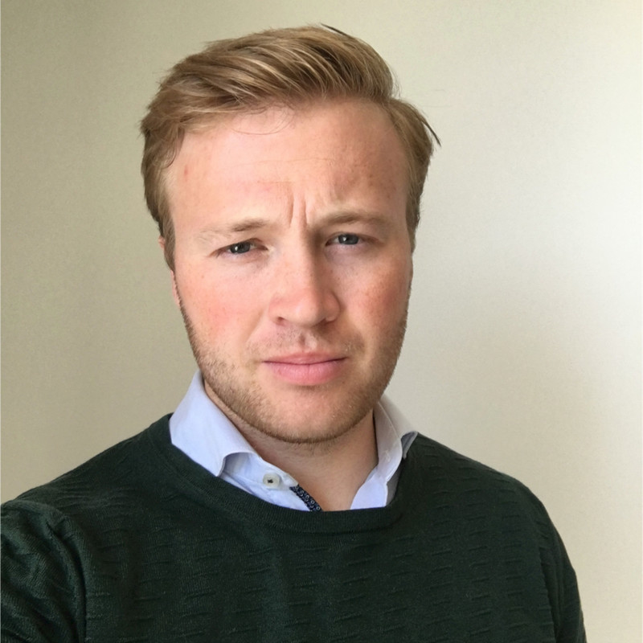
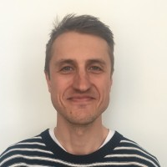
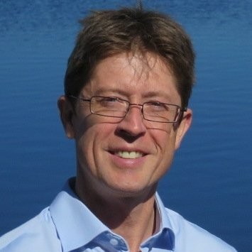
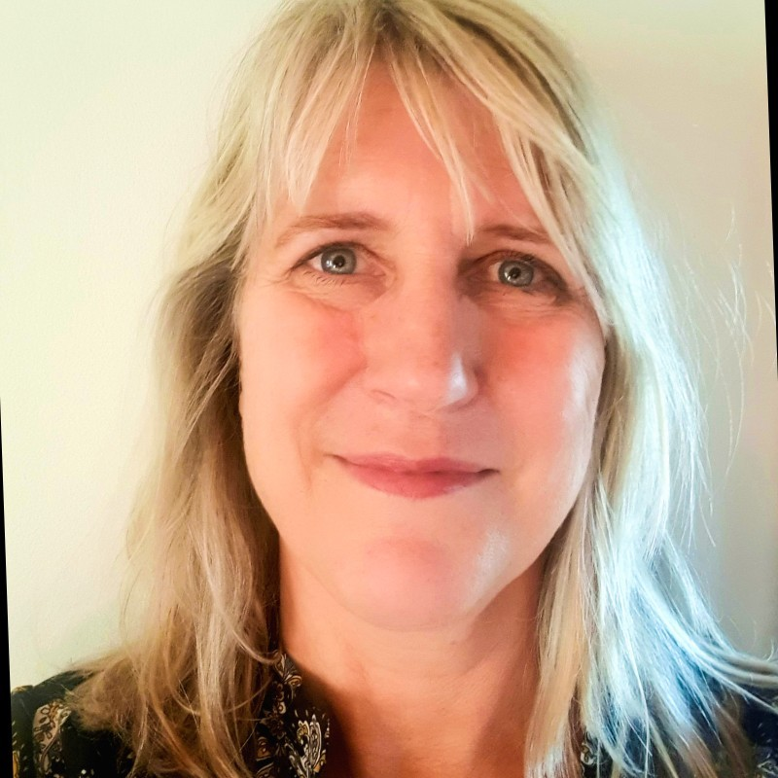
Handläggarna:
Erik Strindlund
Hans Lundkvist
Peter Larsson
Birgitta Jännebring
Erica Rönnqvist
Programansvarig:
Kontakta oss:
erik.strindlund@tillvaxtverket.se
hans.lundkvist@tillvaxtverket.se
peter.larsson@tillvaxtverket.se
birgitta.jannebring@tillvaxtverket.se erica.ronnqvist@tillvaxtverket.se
maria.stendotter@tillvaxtverket.se
mellerstanorrland@tillvaxtverket.se
Maria Stendotter

